Slide 1
창의학기제 9주차 발표
PointPillars 실습 – (1)

Slide 2
Contents
개발 환경
Baseline 설정 → 실제 학습 결과
개선방안
CenterPoint
Base Hyperparameter tuning
Point MixUp
Change Backbone
Xceptionnet
CSPDarklet

Slide 3


개발환경
기본적으로 Desktop 혹은 Colab Pro 환경에서 학습 진행
라이브러리는 3D detection 연구에서 많이 사용되는 mmdetection3d 라이브러리 사용
대부분의 모델 구조(backbone, neck, …) 및 데이터 증강 구현되어 있음

Slide 4
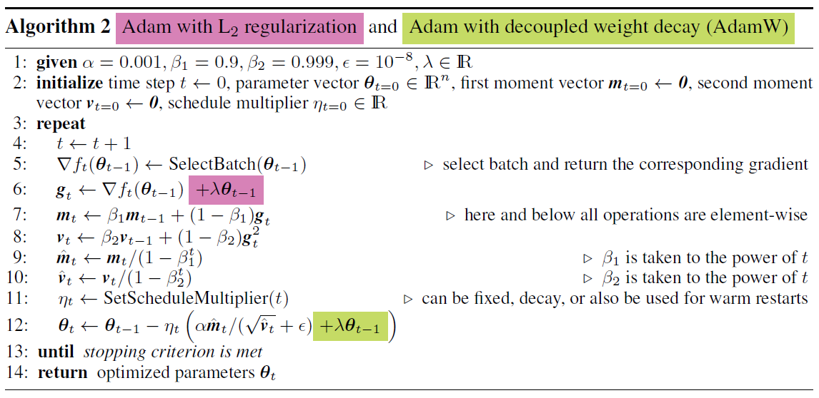
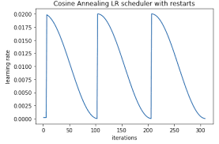
Baseline 설정
Baseline은 Mmdetection3d 라이브러리의 PointPillars 로 정함
Epochs = 160
Batch size = 6
Optimizer = Adam with decoupled weight decay(AdamW) → 가중치 감쇠 더 효과적 → 일반화 성능 더 우수
Scheduler = ConsineAnnelingLR → AdamW와 사용시 성능 우수

Slide 5
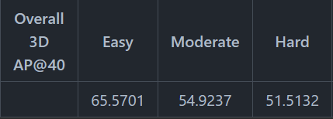
Baseline 설정
평가지표 / 실험결과
KITTI Dataset의 Validation Set의 난이도(easy, moderate, hard) 별 3D AP로 정함
AP40 → 예측값의 Confidence Score 기준으로 높은 것부터 40개를 선정하여 AP 측정

Slide 6
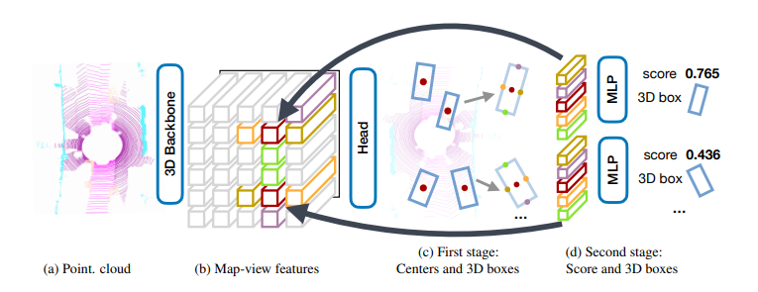
개선방안
CenterPoint (Center-based 3D Object Detection and Tracking, CPVR 2021, Tianwei Yin)
First Stage : Center 및 box regression → Second Stage : Refinement
Map-view : image 기반보다 거리 정보 유지 우수

Slide 7
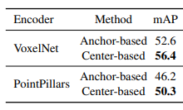
개선방안
CenterPoint
Center 기반의 방식을 사용했을 때, KITTI보다 어려운 nuScenes Dataset의 3D AP에서 더 우수한 성능을 보임 → KITTI에서 적용 시 성능 오르는지 확인
MMdetction3d 라이브러리에는 CenterPoint를 KITTI로 구현한 것이 없어 이 부분을 수정하여 학습 예정

Slide 8
개선방안
Base Hyperparameter tuning
가장 기본적으로 모델의 성능을 개선시킬 수 있는 방법
모델을 학습시킬때 epoch의 수를 조절해볼 예정
Batch size를 조절하면서 학습속도를 가속화할 예정
복셀의 크기를 조절하면서 성능을 개선할 예정

Slide 9


개선방안
Point Mixup
Point Mixup이란 기존의 Mixup방식인 2D image Mixup을 point에 적용한 방식
Distance metric
: Earth Mover’s Distance (EMD)
하나의 확률분포를 다른 확률 분포로 변환할때, 필요한 최소한의 변환비용
Interpolation
Optimal Assignment (OA)
-> basis of the EMD

Slide 10
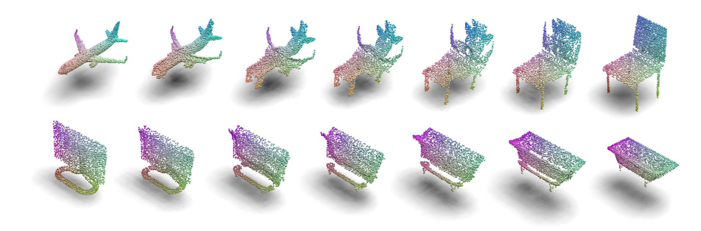
개선방안
Point Mixup
Property
1) Shortest Path 2) Assignment Invariance 3) Linearity

Slide 11
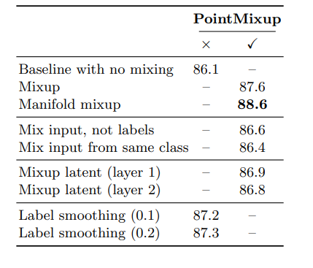
개선방안
Point Mixup
Network Architecture : PointNet++
Dataset : ModelNet40
Sampled Point # : 1024 points
우측의 표는 Data Augmentation을 적용하지 않은 것과 다른 Augmentation방식들을 적용한 것을 비교한 표로 PointMixup + Manifold Mixup을 같이 적용한 방식이 가장 성능이 높음을 알 수 있다.

Slide 12
개선방안
Change Backbone
“PointPillars Backbone Type Selection For Fast and Accurate LiDAR Object Detection” (Konard. L., Tomasz. K.) 논문에서 PointPillars 모델을 임베디드 보드에 적용하기 위해 backbone의 Computation cost는 적으면서 성능은 기존 모델과 비슷한 모델들을 소개함
소개한 Backbone 모델
Darknet53 (YOLO v3의 backbone)
CSPDarknet53 (YOLO v4의 backbone)
MobileNet V1, V2
Xception 등…

Slide 13
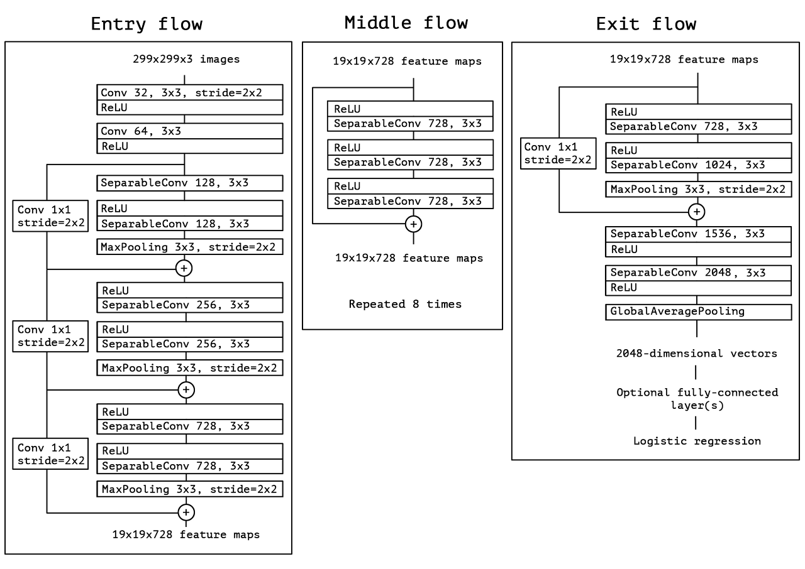
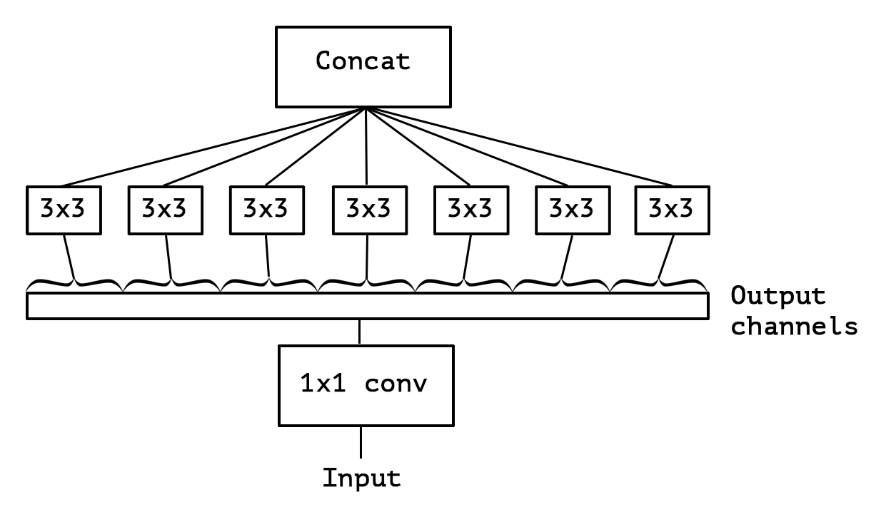
개선방안
Change Backbone - Xception
Xception은 eXtreme Inception의 약자로 기존 Inception 모델이 채널, 공간 correlation을 분리한 것을 depthwise seperable convolution으로 강화한 모델

Slide 14
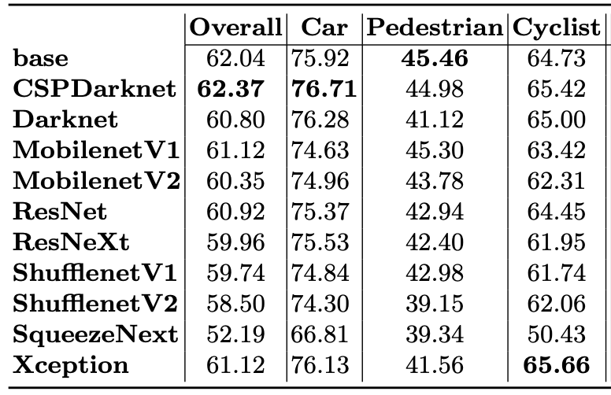
개선방안
Change Backbone - Xception
PointPillars의 backbone을 Xception으로 변경하였을 때 base에 비해서 Car, Cyclist에서 더 좋은 mAP 값을 보여줌
MMdetction3d 라이브러리에 Backbone으로 Xception을 사용할 수 있게 구현된 코드가 있어 PointPillars 모델에 적용하여 학습 예정

Slide 15
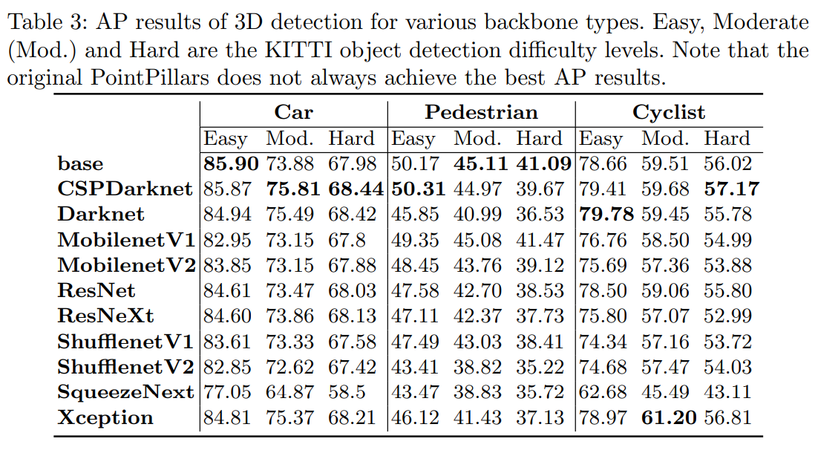
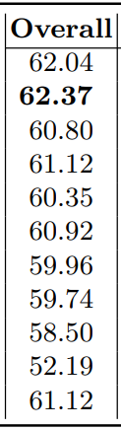
Change Backbone – CSPDarknet
개선방안
다양한 Backbone을 사용해 KITTI Dataset의 AP성능을 비교한 표
전체적으로 보면 CSPDarknet 성능이 가장 좋음

Slide 16
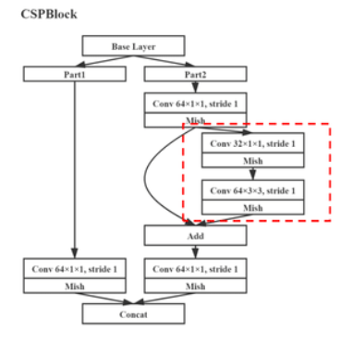
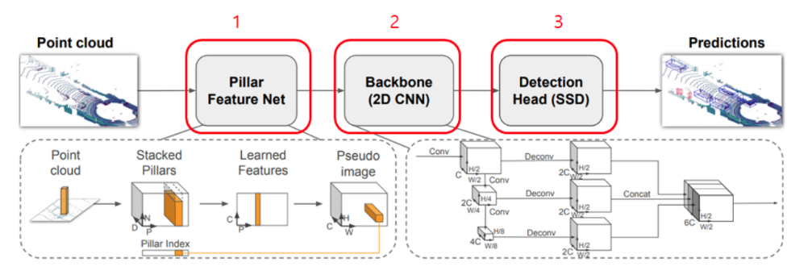
개선방안
Change Backbone – CSPDarknet
PointPillars의 Backbone을 CSPDarknet으로 변경해 논문의 주장을 검증하고, YOLO_v4 이후에 나온 다른 2D Detection model들이 사용한 Backbone들을 찾아 base인 Top-Down과 성능을 비교해 최고의 성능을 보여주는 Backbone을 찾고자 함
Windows에서는 MMdetction3d – full을 지원하지 않아 따로 Pytorch로 작성된 PointPillars 코드를 수정해 가며 학습을 할 예정

